Slide 1
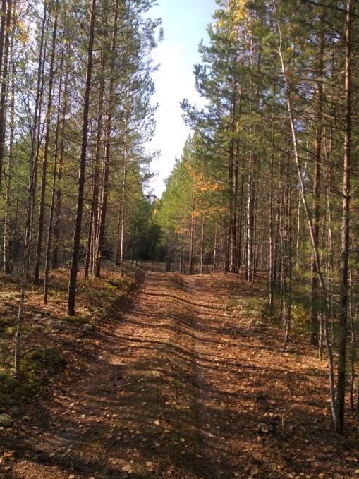
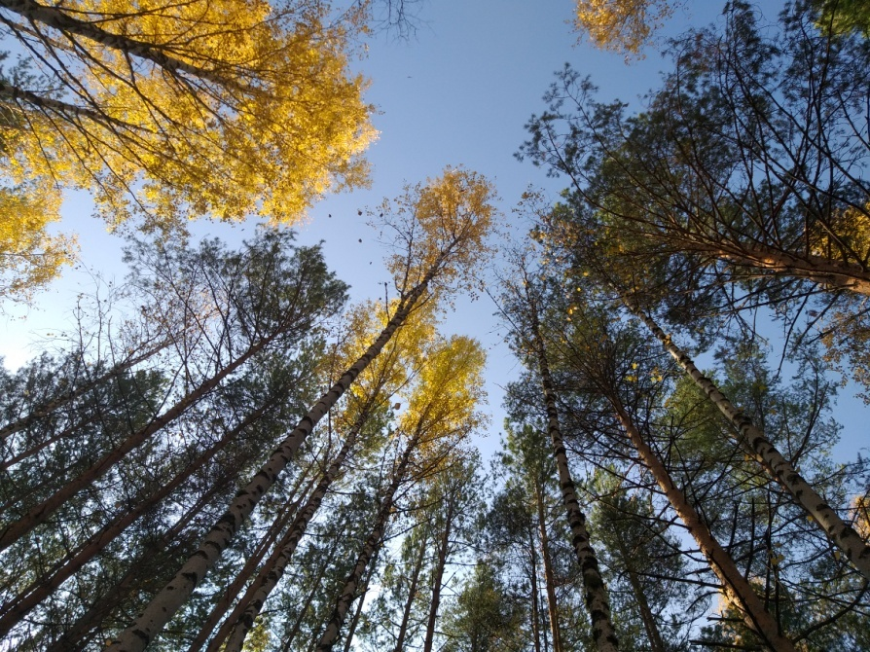
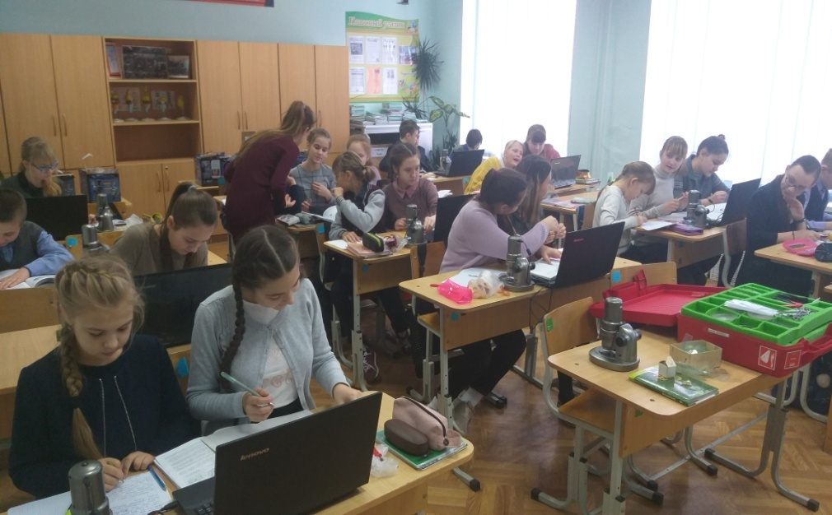
Тема внеурочного занятия: «Организм и окружающая среда»
Цель занятия:
Планируемый результат:

Slide 2
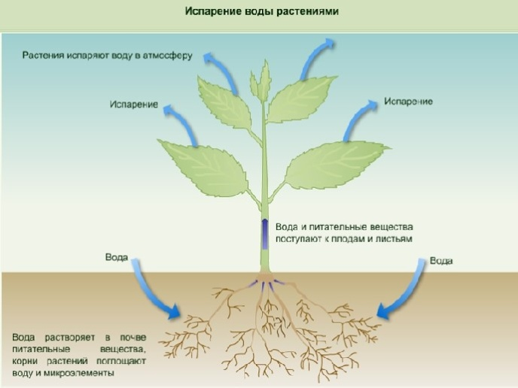
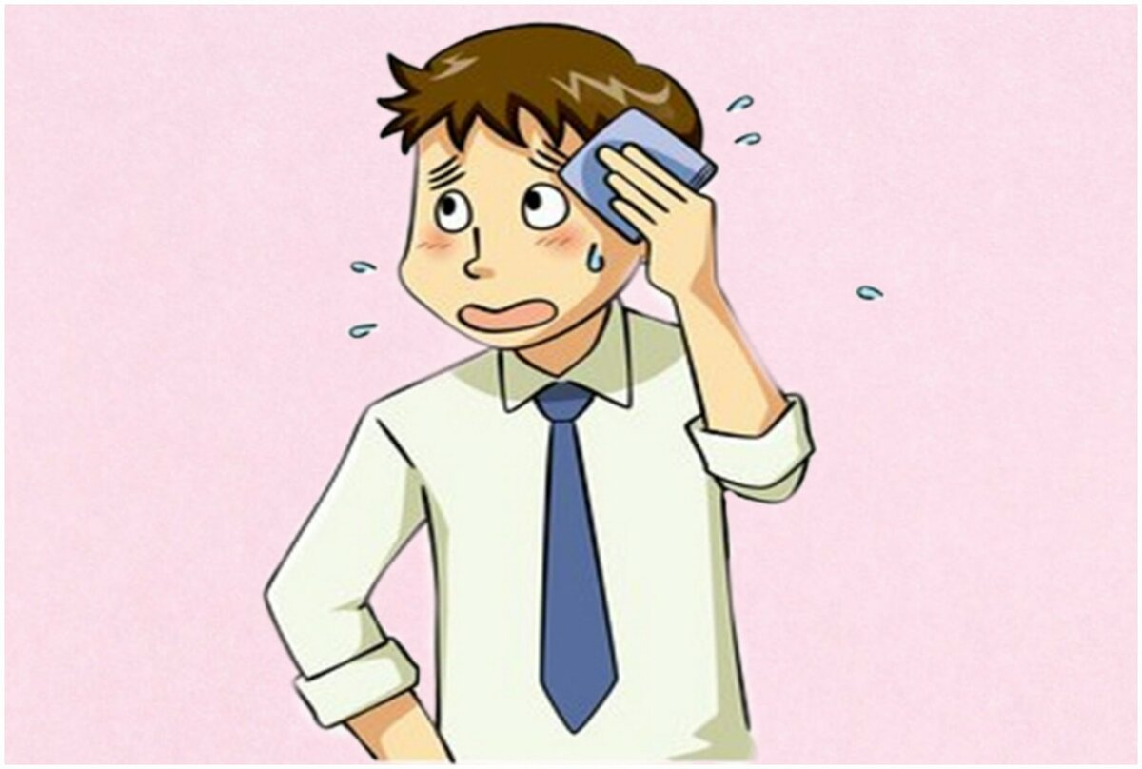
Группа 1 Эксперимент №1
Группа 2 Эксперимент №2.
Тема: Ток воды в побегах и листьях наземных растений. Определение скорости подъёма воды по ксилеме листа растения
Цель:
Планируемый результат:
Тема: Регуляция температуры тела человека- потеря тепла потоотделением: измерение потерянного тепла на кончиках пальцев
Цель:
Планируемый результат:

Slide 3
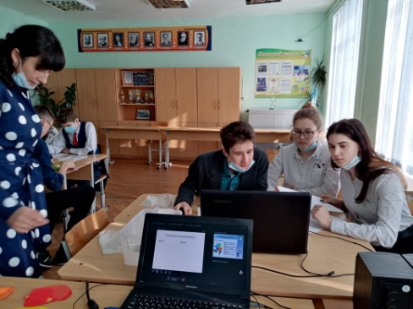
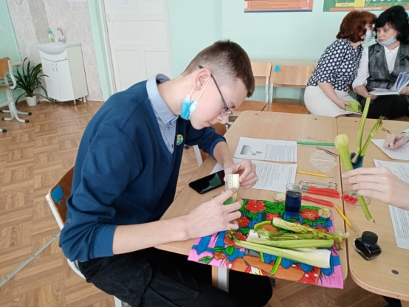
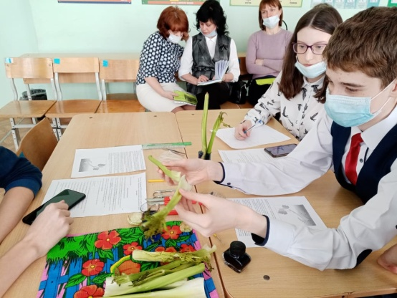
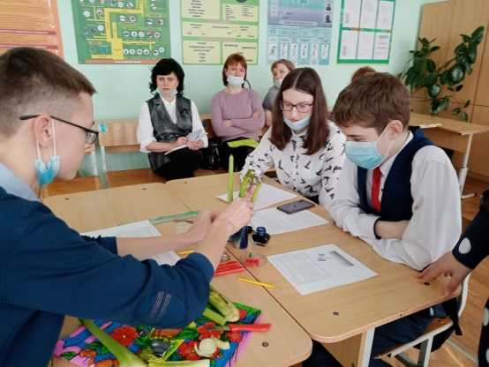
Ход работы
Группа 1
Группа 2

Slide 4
.

Slide 5
Спасибо за внимание.

